Slide 1





















Figure 1.1: Scheduling Problem
1. Drawing Flow Chart
Facility Model
$x$: Optimization Variable
$$x_{1}[t]$$
A
$$x_{3}[t]$$
$$x_{5}[t]$$
C
$$b_{C}[t]$$
B
$$x_{4}[t]$$
$$x_{2}[t]$$
2. Formulation
Optimization Problem
$$minimize$$
$$f(x)$$
(Operational Cost)
$$subj.to$$
$$L_{n}\left[t\right]≤x_{n}\left[t\right]≤U_{n}\left[t\right]$$
$$\left|x_{n}\left[t\right]−x_{n}\left[t−1\right]\right|≤∆_{n}$$
$$g_{A}[t]≤0$$
$$g_{B}[t]≤0$$
(Facility Characteristics)
$$g_{C}[t]≤0$$
3. Calculation
Operational Schedule
$$x_{1}$$
$$x_{2}$$
$$1$$
Time $t$
$$L$$
Operational Cost is $XX.

Slide 2
Work001 (OCWD) ：フロー図 (RO Total)
RO Feed
RO Stage1
S1_EC
コスト元
S1_EC
Sulfuric Acid Dosing
ID000
ID1000
S1_Flow
ID100
S1 Perm Flow
S1 Feed EC
ID001
ID1000
RO Stage2
RO Stage3
S1 Feed TOC
ID002
S2 Perm Flow
S3 Perm Flow
S3 Conc Pre
S3 Conc Flow
S1 Feed pH
ID003
ID200
ID300
ID301
ID302
S1 Feed Pre
ID003
RO Total
S1 Feed Flow
ID003
透過TOC予測
TOC
scailng予測
scaling
UF Filtrate Total Chlorine
ID004
ID1001
ID1002

Slide 3
Work001 (OCWD) ：フロー図 (RO Stage1, 2, 3)
RO Feed
RO Stage1
S1_EC
コスト元
S1_EC
Sulfuric Acid Dosing
ID000
ID1000
S1_Flow
S1 Perm Flow
S1 Feed EC
ID001
ID1000
RO Stage2
S1 Feed TOC
ID002
S2_EC
S3 Conc Pre
S3 Conc Flow
S2_EC
ID1000
ID301
ID302
S1 Feed pH
ID003
S2_Flow
S2 Perm Flow
S1 Feed Pre
ID003
ID1000
RO Stage3
S3_EC
S1 Feed Flow
ID003
S3_EC
ID1000
UF Filtrate Total Chlorine
ID004
S3_Flow
S3 Perm Flow
ID1000

Slide 4
Work001 (OCWD) ：最適化変数
Family | ID No. | Description | Var / Param
RO Feed | ID000 | Sulfuric Acid Usage | Opt. Variable
RO Feed | ID001 | Threshold Inhibitor Usage | Opt. Variable
RO Feed | ID002 | Feed Conductivity | Fixed Parameter
RO Feed | ID003 | Feed TOC | Fixed Parameter
RO Feed | ID004 | Feed Temperature | Fixed Parameter
RO Feed | ID005 | Feed pH | Fixed Parameter
RO B01 Stage1 | ID100 | S1 Feed Pressure | Fixed Parameter
RO B01 Stage1 | ID101 | S1 Feed Flow Rate | Fixed Parameter
RO B01 Stage2 | ID200 | S2 Feed Pressure | Fixed Parameter
RO B01 Stage2 | ID201 | S2 Feed Flow Rate | Fixed Parameter
RO B01 Stage3 | ID300 | S3 Feed Flow Rate | Fixed Parameter
Family | ID No. | Description | Var / Param
RO Stage1 | ID1000 | S1 Permeate EC | Intermediate Variable
RO Stage2 | ID2000 | S2 Feed EC | Intermediate Variable
RO Stage2 | ID2001 | S2 Permeate EC | Intermediate Variable
RO Stage3 | ID3000 | S3 Feed EC | Intermediate Variable
RO Stage3 | ID3001 | S3 Permeate EC | Intermediate Variable
RO Total | ID4000 | Permeate TOC | Intermediate Variable

Slide 5







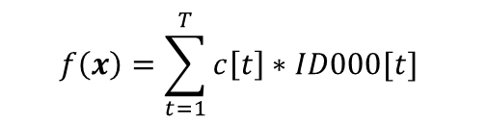







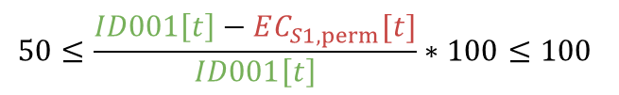
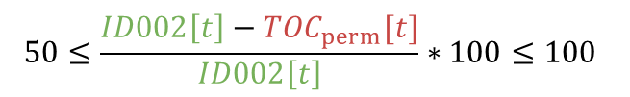

Work001 (OCWD) ：最適化問題
Constraint Conditions
Objective Function
Lower and Upper limit
$$t=1,…,T$$
$$f\left(x\right)=\sum_{t=1}^{T}{c\left[t\right]∗ID000[t]}$$
$$10≤ID000\left[t\right]≤50$$
$$10≤ID301\left[t\right]≤50$$
$$10≤ID003\left[t\right]≤50$$
Fluctuation range limit
$$t=1,…,T−1$$
Prediction Model (Black Box)
$$−1≤ID000\left[t\right]−ID000\left[t+1\right]≤1$$
$$EC_{S1,perm}[t]=F_{1}\left(ID000\left[t\right],ID001\left[t\right]\right)$$
$$t=1,…,T$$
Output limit (Black Box)
$$t=1,…,T$$
$${TOC}_{perm}[t]=F_{2}\left(ID000\left[t\right],ID002\left[t\right]\right)$$
$$t=1,…,T$$
$$0≤EC_{S1,perm}[t]≤50$$
$$Fouling[1]=F_{3}(ID003\left[1\right],ID100\left[1\right],ID200\left[1\right]$$
$$0≤{TOC}_{perm}[t]≤15$$
$$ID300\left[1\right],ID301\left[1\right],ID302\left[1\right])$$
$$0≤fouling[t]≤0.9$$
$$Fouling\left[t+1\right]=Fouling\left[t\right]+F_{4}\left(ID004\left[t\right]\right)$$
$$50≤\frac{ID001\left[t\right]−EC_{S1,perm}[t]}{ID001\left[t\right]}∗100≤100$$
$$t=1,…,T−1$$
緑：Fixed Parameter
赤：Intermediate Variable
$$50≤\frac{ID002\left[t\right]−{TOC}_{perm}[t]}{ID002\left[t\right]}∗100≤100$$

Slide 6
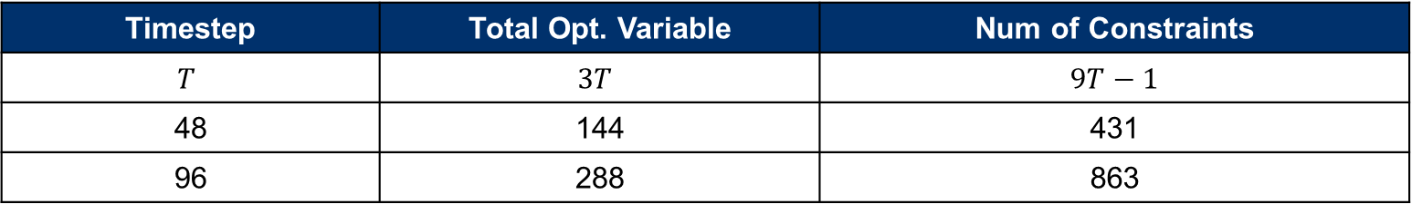
Work001 (OCWD) ：問題規模
Num of Opt. Variable | Num of Param. | Num of Intermediate Variable
3 | 7 | 3
Timestep | Total Opt. Variable | Num of Constraints
$$T$$ | $$3T$$ | $$9T−1$$
48 | 144 | 431
96 | 288 | 863
Period
2022/06/01 0:00 – 2022/06/03 0:00
30min time interval
97step (first step is all fixed)

Slide 7
Work008 (LVMWD) ：フロー図
RO Feed
RO Stage1
コスト元
S1 Perm Flow
Sulfuric Acid Dosing
ID000
S1_EC
S1_EC
ID100
ID1000
S1 Feed EC
ID001
RO Stage2
RO Stage3
S2 Perm Flow
S3 Perm Flow
S3 Conc Pre
S3 Conc Flow
S1 Feed TOC
ID002
ID200
ID300
ID301
ID302
S1 Feed Pre
ID003
RO Total
コスト元
透過TOC予測
TOC
fouling予測
fouling
UF Filtrate Total Chlorine
ID004
ID1001
ID1002

Slide 8
Work008 (LVMWD) ：最適化変数
Family | ID No. | Description | Tag ID Name | Variable / Param
RO Feed | ID000 | UF Filtrate Total Chlorine | AI_31094 | Opt. Variable
RO Feed | ID001 | S1 Feed EC | AIT_40006 | Fixed Parameter
RO Feed | ID002 | S1 Feed TOC | AIT_40010 | Fixed Parameter
RO Feed | ID003 | Feed Temperature | TIT_40005 | Fixed Parameter
RO Feed | ID004 | Feed pH | AIT_40008 | Fixed Parameter
RO Stage1 | ID100 | S1 Feed Pressure | PT_41095 | Fixed Parameter
RO Stage1 | ID101 | S1 Feed Flow Rate | RO_01_FirstStageFeedFlow | Fixed Parameter
RO Stage2 | ID200 | S2 Feed Flow Rate | RO_01_SecondStageFeedFlow | Fixed Parameter
RO Stage3 | ID300 | S3 Feed Pressure | PT_41347 | Fixed Parameter
RO Stage3 | ID301 | S3 Feed Flow Rate | RO_01_ThirdStageFeedFlow | Fixed Parameter
Family | ID No. | Description | Tag ID Name | Variable / Param
RO Stage1 | ID1000 | S1 Permeate EC | AIT_41092 | Intermediate Variable
RO Stage2 | ID2000 | S2 Feed EC | RO_01_SecondStageFeedConductivity | Intermediate Variable
RO Stage2 | ID2001 | S2 Permeate EC | AIT_41292 | Intermediate Variable
RO Stage3 | ID3000 | S3 Feed EC | RO_01_ThirdStageFeedConductivity | Intermediate Variable
RO Stage3 | ID3001 | S3 Permeate EC | AIT_41392 | Intermediate Variable
RO Total | ID4000 | Permeate TOC | AIT_41810 | Intermediate Variable
RO Total | ID1002 | RO Fouling | - | Intermediate Variable

Slide 9
Work008 (LVMWD) ：最適化問題
Constraint Conditions
Objective Function
Lower and Upper limit
$$t=1,…,T$$
$$f\left(x\right)=\sum_{t=1}^{T}{(c_{ID000}\left[t\right]∗ID000\left[t\right]+c_{ID004}\left[t\right]∗ID004\left[t\right])}$$
$$10≤ID000\left[t\right]≤50$$
$$1≤ID004\left[t\right]≤2$$
Fluctuation range limit
$$t=1,…,T−1$$
$$−1≤ID000\left[t\right]−ID000\left[t+1\right]≤1$$
Prediction Model (Black Box)
$$−0.1≤ID004\left[t\right]−ID004\left[t+1\right]≤0.1$$
$$EC_{S1,perm}[t]=F_{1}\left(ID000\left[t\right],ID001\left[t\right]\right)$$
$$t=1,…,T$$
Output limit (Black Box)
$$t=1,…,T$$
$${TOC}_{perm}[t]=F_{2}\left(ID000\left[t\right],ID002\left[t\right]\right)$$
$$t=1,…,T$$
$$0≤EC_{S1,perm}[t]≤50$$
$$Fouling[1]=F_{3}(ID003\left[1\right],ID100\left[1\right],ID200\left[1\right]$$
$$0≤{TOC}_{perm}[t]≤15$$
$$ID300\left[1\right],ID301\left[1\right],ID302\left[1\right])$$
$$0≤fouling[t]≤0.9$$
$$Fouling\left[t+1\right]=Fouling\left[t\right]+F_{4}\left(ID004\left[t\right]\right)$$
$$50≤\frac{ID001\left[t\right]−EC_{S1,perm}[t]}{ID001\left[t\right]}∗100≤100$$
$$t=1,…,T−1$$
緑：Fixed Parameter
赤：Intermediate Variable
$$50≤\frac{ID002\left[t\right]−{TOC}_{perm}[t]}{ID002\left[t\right]}∗100≤100$$

Slide 10
Work008 (LVMWD) ：問題規模
Num of Opt. Variable | Num of Param. | Num of Intermediate Variable
2 | 8 | 3
Timestep | Total Opt. Variable | Num of Constraints
$$T$$ | $$2T$$ | $$9T−2$$
48 | 96 | 430
96 | 192 | 862
Period
2022/06/01 0:00 – 2022/06/02 0:00
30min time interval
49step (first step is all fixed)

Slide 11
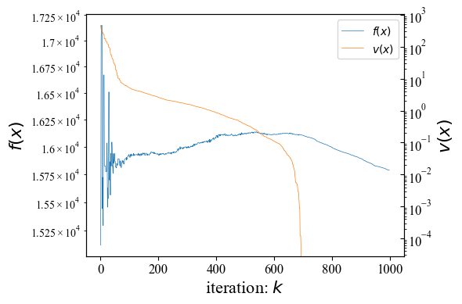
最適化結果（探索過程における最良解の推移）
2. 最適化結果
制約違反量が0の解を得た。
ただし、コストには改善の余地がある。

Slide 12
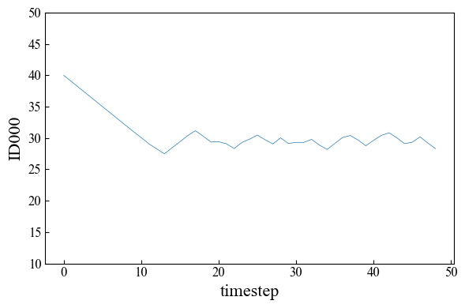
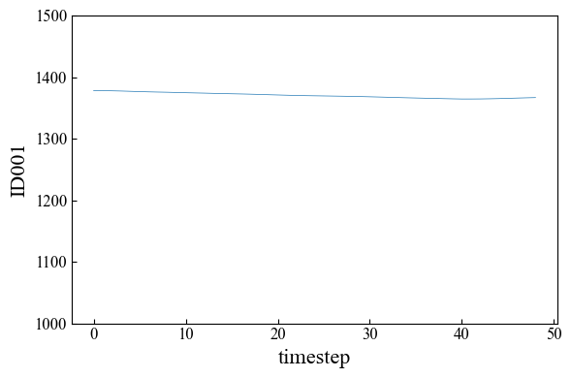
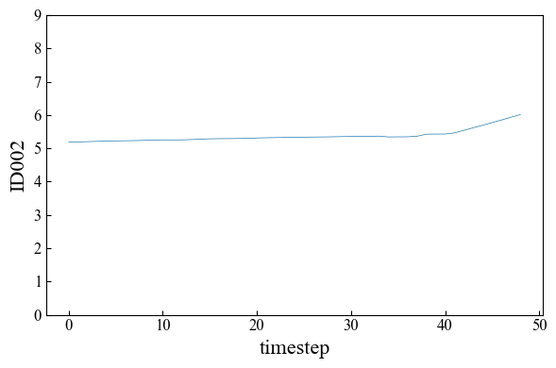
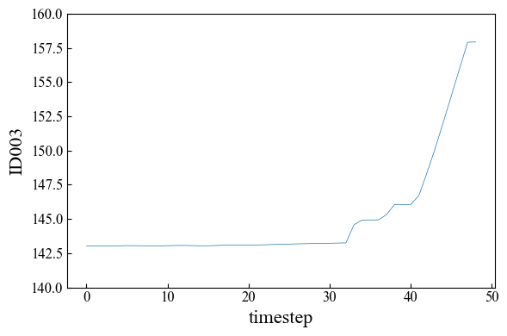
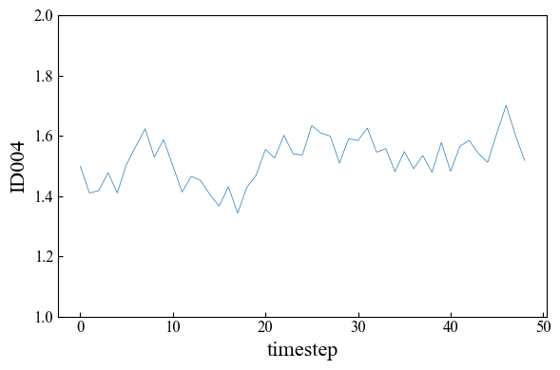
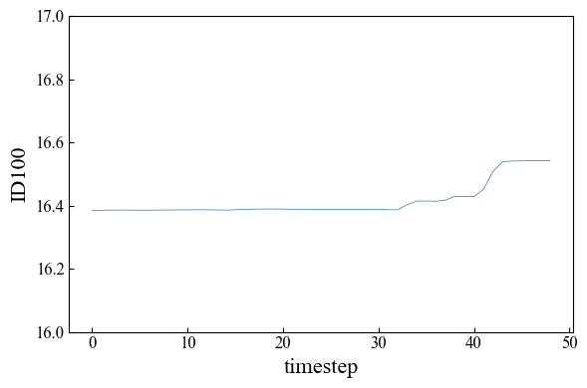
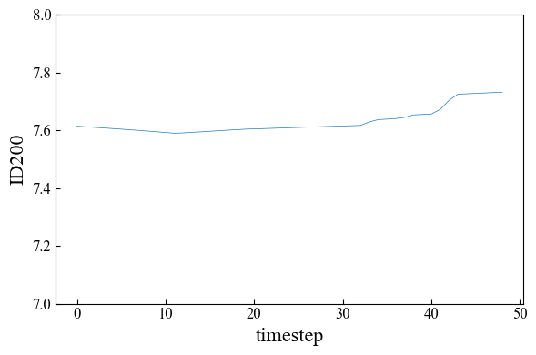
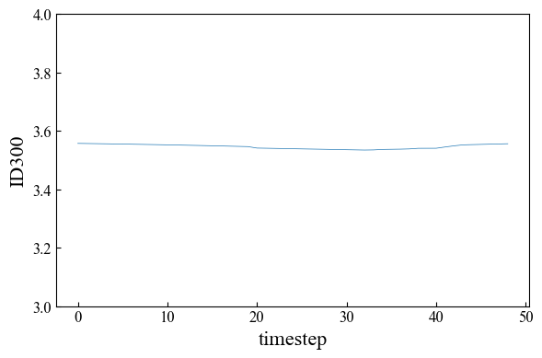
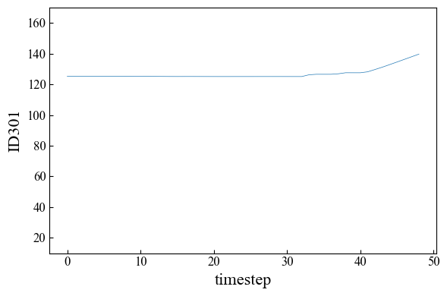
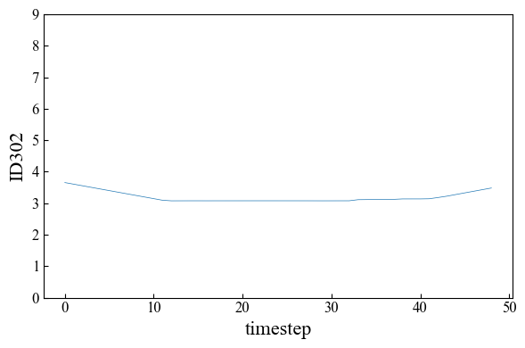
最適化結果（操作計画）
2. 最適化結果
コスト元
S1 Feed Pre
Sulfuric Acid Dosing
S1 Feed EC
S1 Feed TOC
コスト元
UF Filtrate Total Chlorine

Slide 13
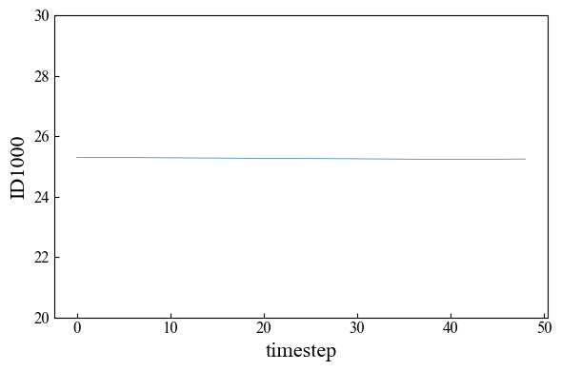
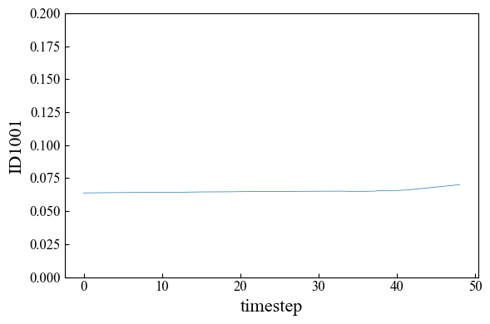
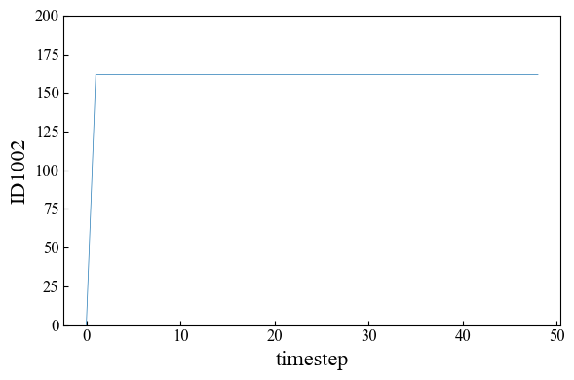
最適化結果（中間変数の予測値）
2. 最適化結果
RO Stage1 permeate EC
RO Total permeate TOC
RO Fouling
本来は0-1に収まるのが正しいが、
実績データなどの選び方のせいで
このくらい緩和した
適当なモデル
適当なモデル
征矢さんのモデル

Slide 14
目的関数や最適化変数の議論
1. 背景整理
目的関数：投入薬品コスト、ポンプ駆動電力コスト、膜交換コスト
短期的（数日）
最適化：流量はほぼ一定なので圧力は動かさずに、投入薬品だけを変える
目的関数：投入薬品コスト
制約：それによって透過水質が基準を維持することが制約
（LV、EC2/EC1=1.5log,TOC2/TOC1=2log）
長期的（数か月）
最適化：圧力を動かし、流量が変わる
目的関数：投入薬品コスト、ポンプ駆動電力コスト、膜交換コスト
制約：詰まりを解消するように、流量を維持したい（LV、回収率0.8以上）

